Slide 1

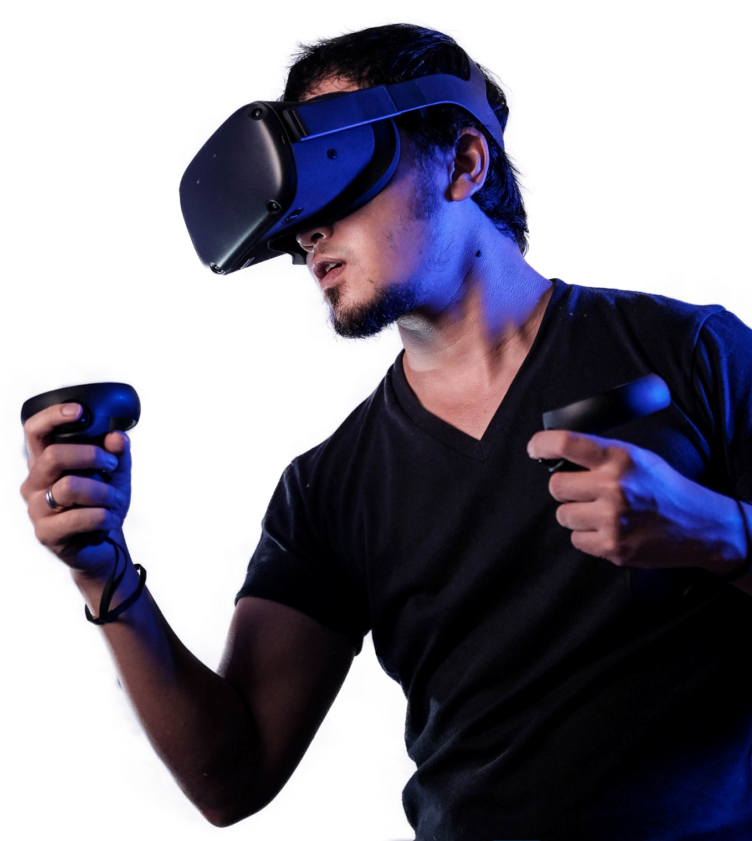

Алланова Юлия Вячеславовна
Сорокина Ульяна Сергеевна
Черкасова Виктория Денисовна
Виртуальный звонок –
видимый контакт
1/9

Slide 2

Актуальность работы
80%
сотрудников страдают
от "цифровой усталости"
Проблема: цифровые технологии соединили нас на расстоянии, но лишили общение главного — живого контакта и ощущения реального присутствия.
КРИЗИС СОВРЕМЕННОЙ СВЯЗИ
СОЦИАЛЬНЫЙ ЗАПРОС
РЫНОЧНАЯ НИША
«Плоский» контакт:
1) усталость от «плоской»
картинки;
2) отсутствие эффекта
присутствия;
3) эмоциональная бедность.
Вакуум на рынке:
1) глобальные решения
недоступны
2) Российские аналоги —
только B2B
➔ Нет массового продукта
Доступная среда для всех:
1) люди с ОВЗ;
2) команды, работающие
удаленно;
3) разделенные семьи и др.
2/9

Slide 3

Оценка мирового рынка VR
9 %
+23%
34%
2022
$ 9,9 млрд.
Недвижимость
+29%
2023
$ 12,7 млрд.
14%
5 %
ИНВЕСТИЦИИ
ВПК
2025
$ 20 млрд.
Видеоигры
Инжиниринг
ПОТЕНЦИАЛ
2028
$ 57 млрд.
5 %
15%
12%
Маркетинг
Средний уровень ежегодного
роста рынка 29%!
Здравоохранение
Инф.материалы
3/9

Slide 4









Конечный продукт
+
=
Трехмерная модель
Персонализация
Выбор
VR-локации
Визуальная осязаемость
4/9

Slide 5







Конкурентные решения
Характеристика
Доступность в России
Фокус на эмоциях и присутствии
Кроссплатформенность
Инклюзивность (поддержка ОВЗ)
Технология аватаров | Стилизованные 3D-аватары | Стилизованные 3D-аватары | Стилизованные 3D-аватары
Эффект присутствия
*
5/9
* Meta - запрещенная в РФ организация

Slide 6

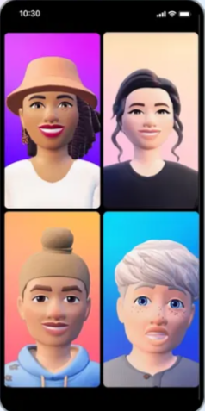
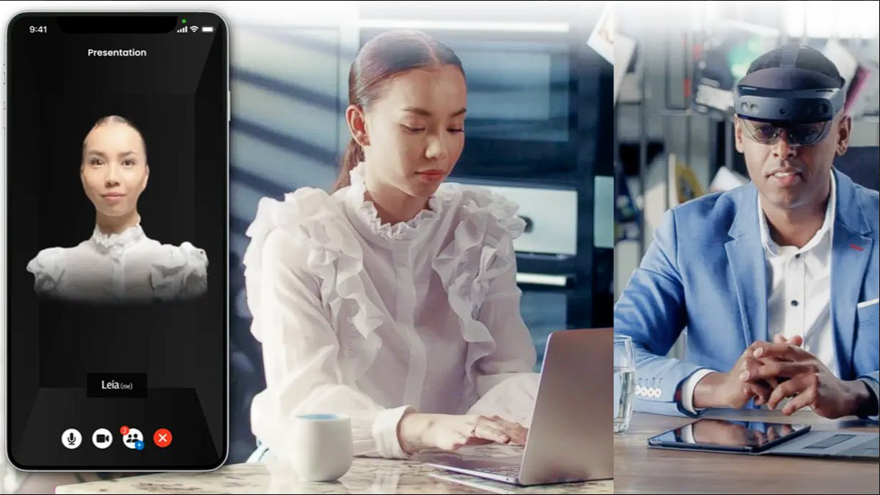
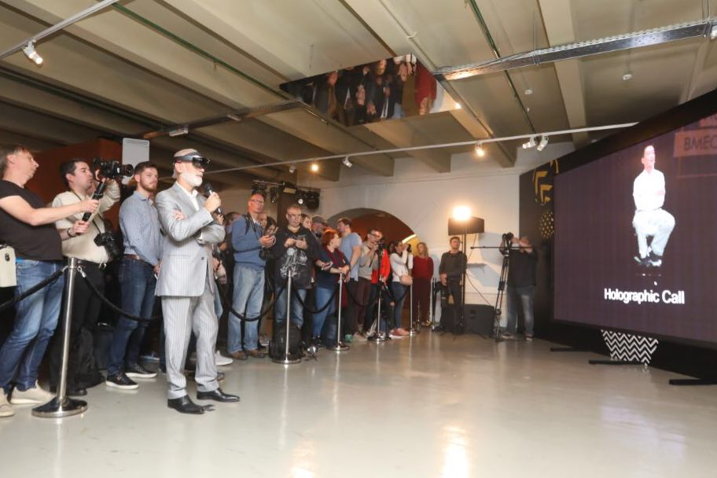
Конкурентные решения
*
* Meta - запрещенная в РФ организация
6/9

Slide 7











Предлагаемая идея
01
Что делать?
Сервис виртуальных звонков
02
Для кого делать?
Бизнес, личное общение, люди с ОВЗ, нуждающиеся в социализации и др.
03
Зачем делать?
Улучшение качества онлайн коммуникаций
04
Потенциальный
Покупатель решения
7/9

Slide 8


Техническая реализуемость
1. Проектирование и создание демоверсии базовой платформы
2. Интеграция элементов иммерсивных технологий и контента
3. Тестирование и подготовка к запуску
пользовательского интерфейса
С++
Python
8/9

Slide 9
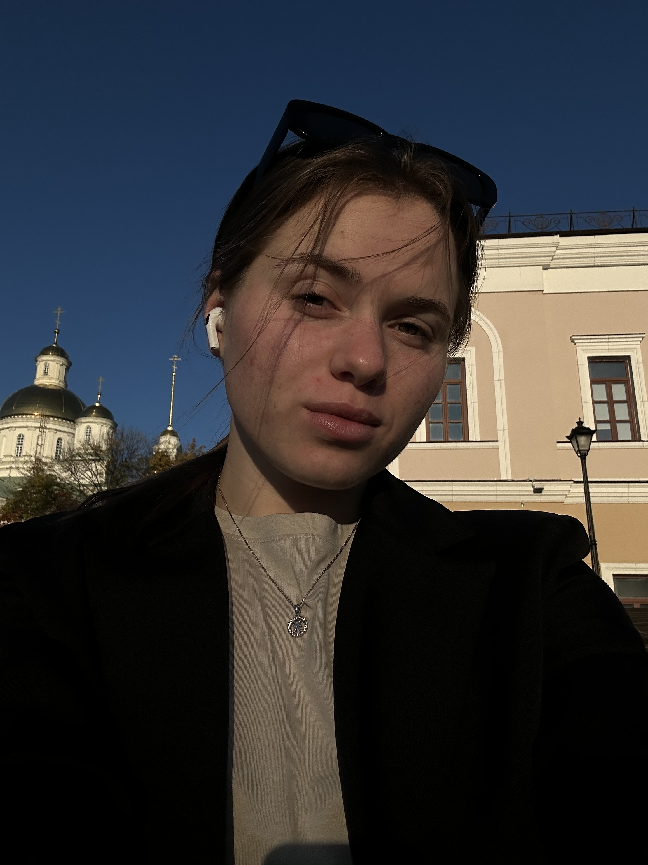
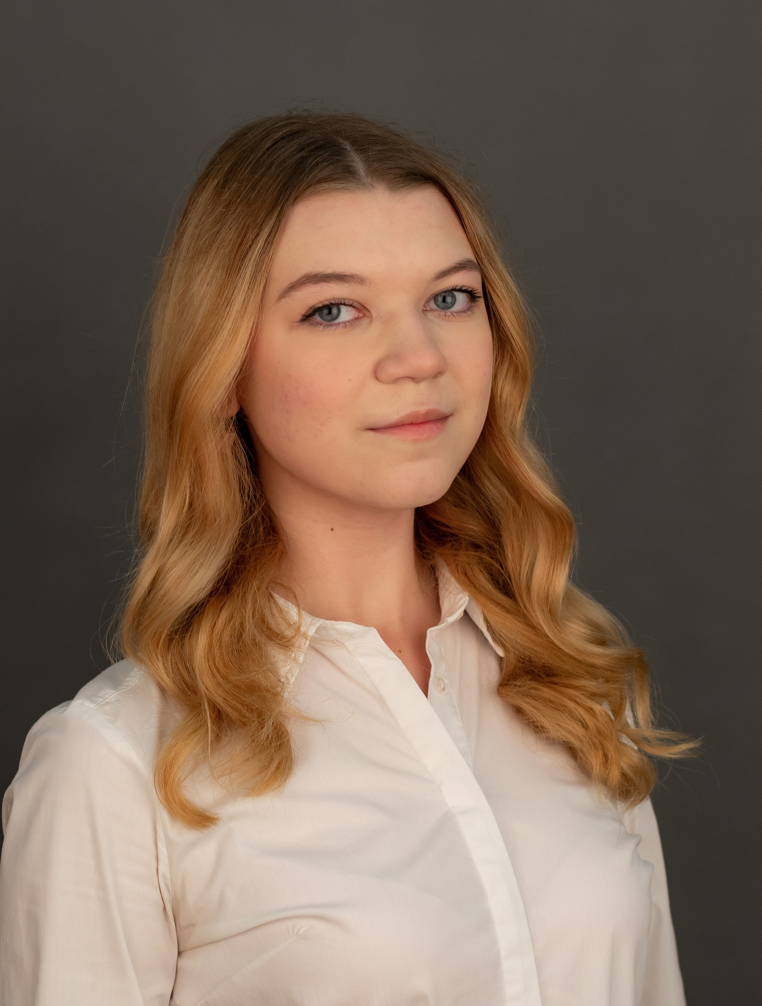
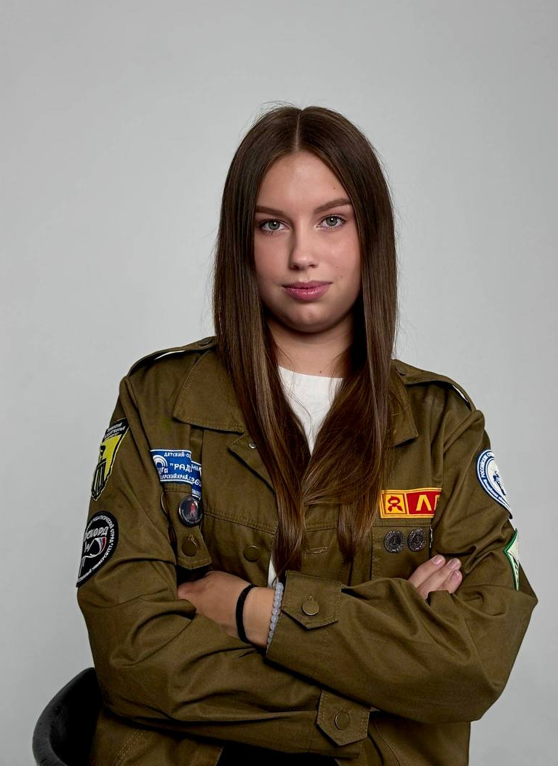

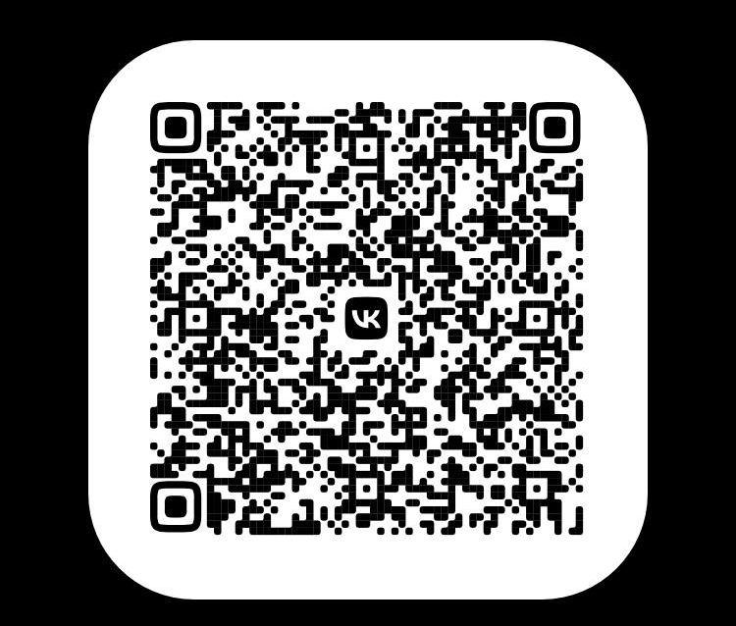

Контакты
Сорокина Ульяна Сергеевна
Алланова Юлия Вячеславовна
Черкасова Виктория Сергеевна
Телефон: +79048513187
Почта: ula356398@gmail.com
9/9

